Slide 1

GRUPO 4
17-1673-2000 | José Alfredo Hernández Ortiz
17-3514-2018 | Karla Alexandra Reyes Alfaro
25-4970-2016 | Vladimir Benjamin Hernandez Perez
25-0686-2015 | Fatima Michelle Molina Garcia
25-5902-2015 | Victor Manuel Rodriguez Aguiluz

Slide 2
GRUPO 4
17-1673-2000 | José Alfredo Hernández Ortiz | Demostración
17-3514-2018 | Karla Alexandra Reyes Alfaro | Cap 3
25-4970-2016 | Vladimir Benjamin Hernandez Perez | Presentador
25-0686-2015 | Fatima Michelle Molina Garcia | Cap 2
25-5902-2015 | Victor Manuel Rodriguez Aguiluz | Cap 1

Slide 3
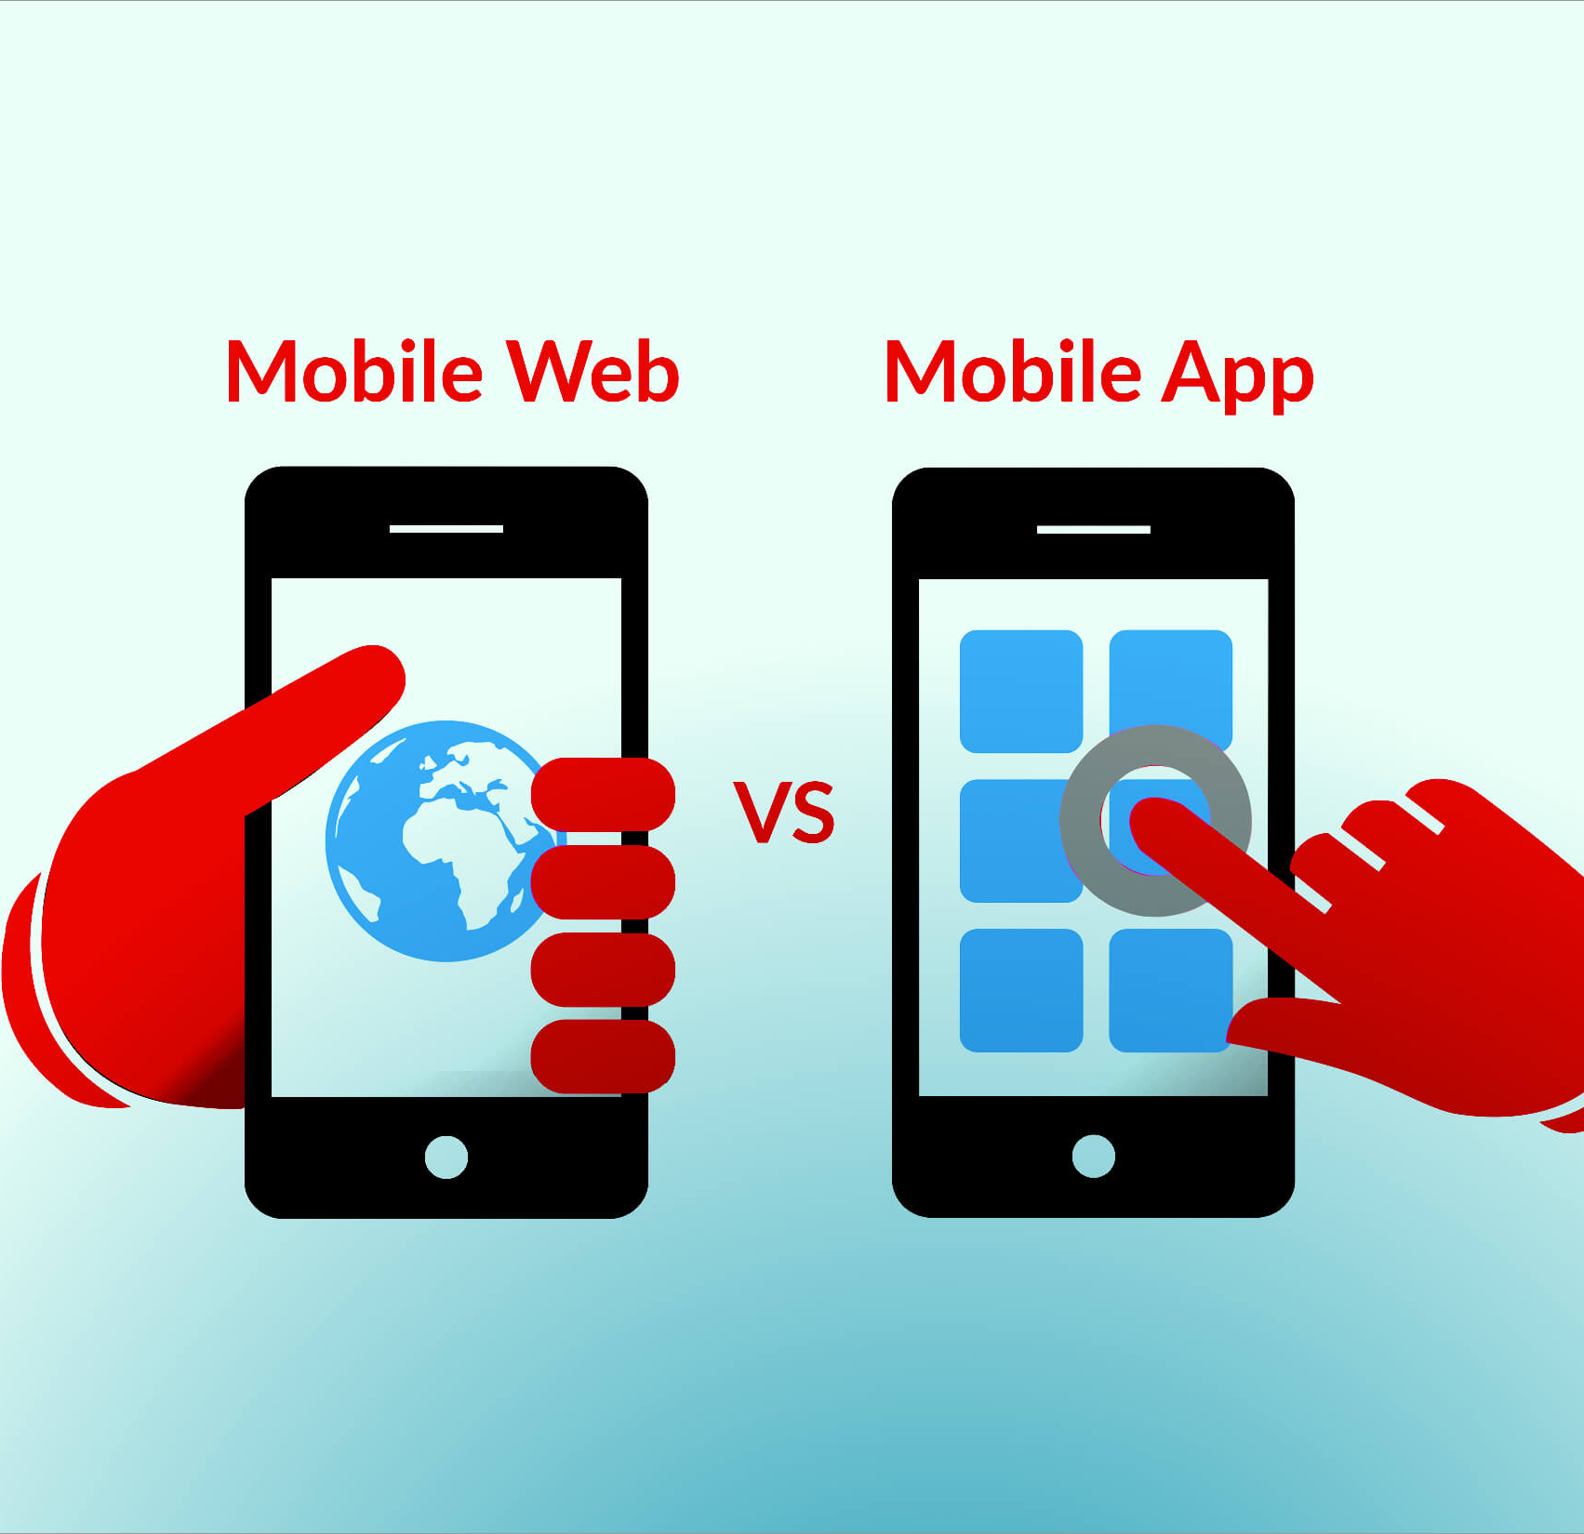
CAPITULO I – Especificación del Proyecto
Situación actual
Tema
Alcances
Limitantes
Justificación
Cronograma
Presupuesto

Slide 4
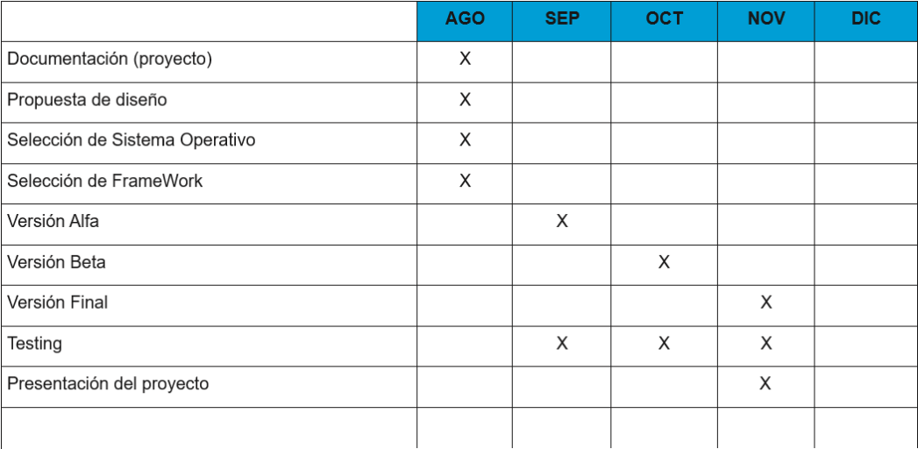
CRONOGRAMA

Slide 5
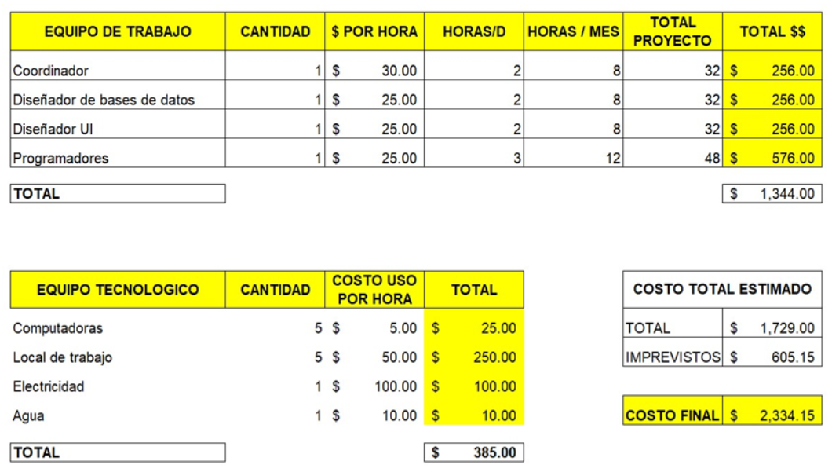
PRESUPUESTO

Slide 6

CAPITULO II – Análisis y diseño de la propuesta
Taller de requerimiento
Gestión de usuarios
Visualización de datos
Descripción de la propuesta
Descripción de las tecnologías disponibles
Diagrama arquitectónico de la solución
Descripción de los componentes de la solución

Slide 7
Diagrama arquitectónico de la solución
DB
Cliente anónimo
Home
Publicidad
Cliente autenticado
Home
Publicidad
Lista
Estaciones de servicio
Autenticación
Actualización de precios
Creación nuevo usuario

Slide 8

CAPITULO III – Estrategia de implementación
Estrategia de implementación
Investigación de industria
Definición del usuario objetivo
Principales competidores
Diseño de sitio web
Redes sociales
Marketing de contenidos
SEO
  Campañas gratuitas
  Campañas pagadas

Slide 9
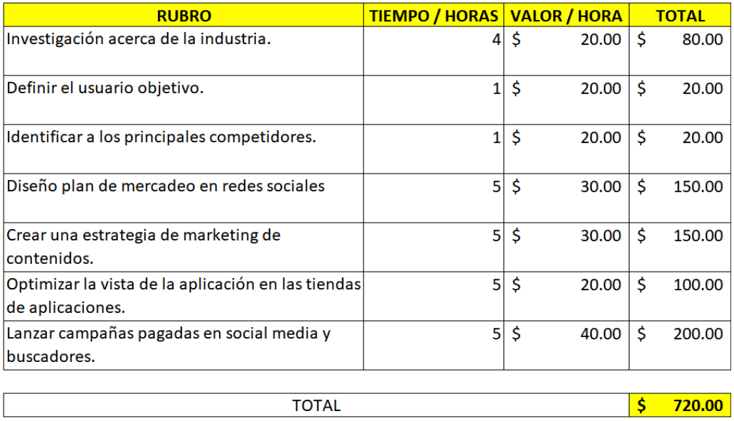
Presupuesto de implementación

